Slide 1
LCD顯示
講師：蔡佳倫

Slide 2
LCD
用來顯示字幕的模組
最常用的是I2C的LCD

Slide 3
I2C說明
I2C可以允許你用兩個腳位串接多個i2c裝置，每個裝置都有一個i2c address，通常不會重複，他會根據這個i2c address將你要的命令送達到指定的i2c裝置或是取得i2c的資料
開發板可以跟開發板互相利用i2c互相傳遞訊息

Slide 4
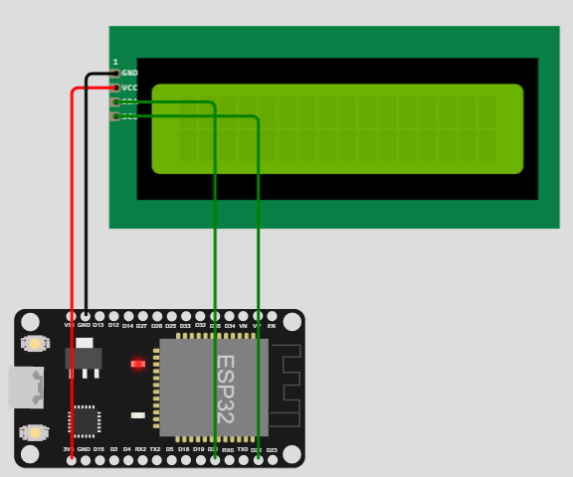
接線圖

Slide 5
函式庫說明
引用的函式庫
#include <LiquidCrystal_I2C.h>
宣告LCD物件
LiquidCrystal_I2C LCD = LiquidCrystal_I2C(0x27, 20, 4);
起始LCD
LCD.init();
啟動背板光線
LCD.backlight();

Slide 6
函式庫說明
設定LCD字出現的位址
LCD.setCursor(0, 0);
在LCD上印出字
LCD.print("Hello");
清空LCD顯示
LCD.clear();

Slide 7
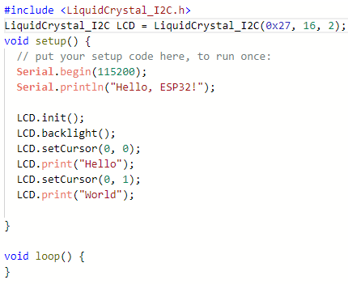
程式碼

Slide 8
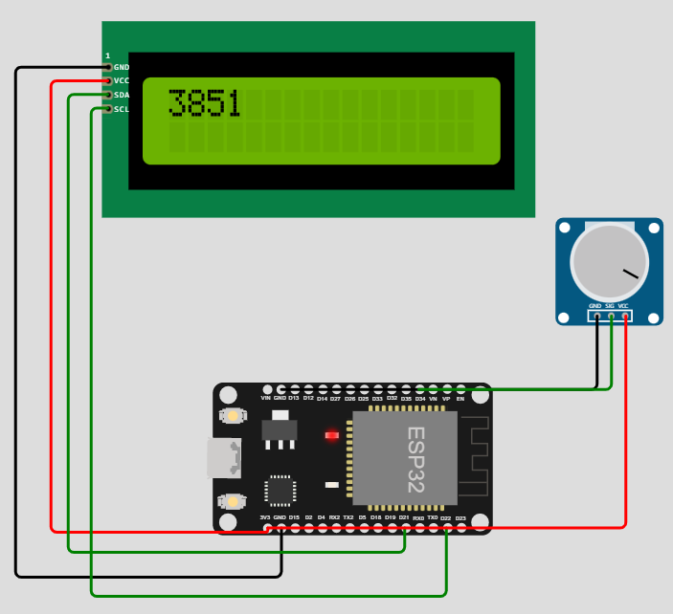
整合可變電阻

Slide 9
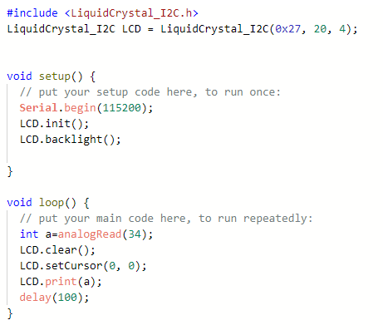
整合可變電阻

Slide 10
作業
整合溫濕度，將溫溼度顯示在LCD上面

